Slide 1

-CABLECOM-
Cantú Carrasco Yessica Vanessa
Navarro Zavaleta Ariadna
Núñez Cristóbal Malory Paola

Slide 2
HISTORIA
1954 - Primer Sistema de Televisión por Cable de México y América Latina, en Sonora.
1968 - Intermex fue la encargada de construir diversos sistemas en el interior de la República Mexicana.
1975 - Se decide crear la Cámara Nacional de la Industria de la Televisión por Cable (CANITEC)
Inicios de la CATV

Slide 3

HISTORIA
Para el final de la década de los 70, aparecieron las antenas parabólicas.
El 7 de junio de 1995, la aprobación de la Ley de Telecomunicaciones aumentó la duración de las concesiones del cable que pasaron de 15 a 30 años.
En Junio de 1995, Sercotel, concretó la compra de 49% de las acciones de Cablevisión, la mayor empresa de cable de México,

Slide 4
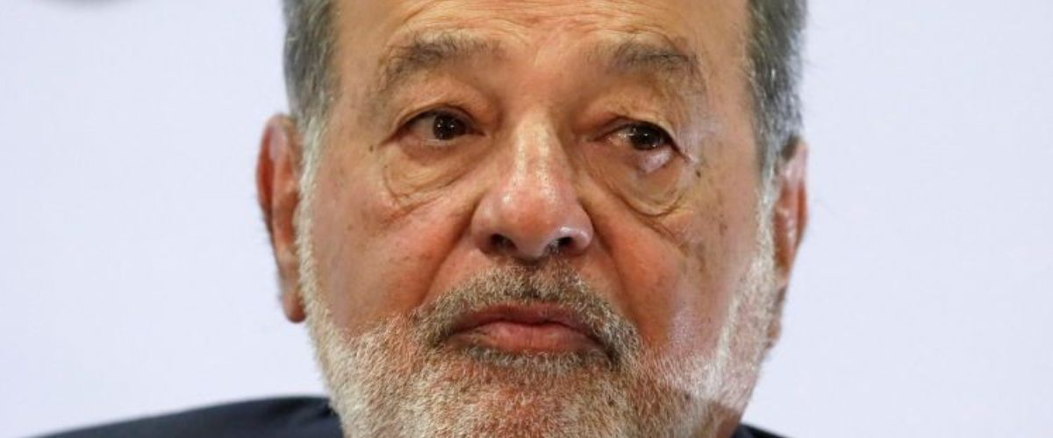

HISTORIA
A mediados de noviembre de 1996, Carlos Slim (dueño de Telmex) anunció que no compraría el restante 51 % de Cablevisión, como era el acuerdo original.
La aparición en 1996 de un importante competidor: el sistema de DTH manejado tanto por Televisa a través de Sky como por Multivisión con su empresa Direct TV.
Cablecom (México) fue el primer operador de televisión de paga en ofrecer Triple Play: Televisión, Internet y Telefonía.

Slide 5

Proceso de compra
El 1 de agosto de 2013, Televisa anunció a la BMV la inversión de 7,000 millones de pesos en un instrumento de deuda convertible que le permitió adquirir 95% de las acciones de Tenedora Ares.

Slide 6

Como parte de esa transacción, Televisa también invirtió aproximadamente dos mil 500 millones de pesos en un instrumento de deuda, emitido por Ares.
Con 1.2 millones de Unidades Generadoras de Ingreso (UGIs), Cablecom ofrece servicios de video, datos, y telefonía en el país.

Slide 7

Grupo Televisa adquirió 100% del capital social de Cablecom
Mediante el pago de 8,550 millones de pesos
En coincidencia con la entrada en vigor de la LFTyR

Slide 8

“cláusula Cablecom”, en el artículo 9o. transitorio de la Ley Federal de Telecomunicaciones.
“Regalazo”, le llamaron también el senador Javier Corral y el ex presidente de Cofetel, Mony de Swaan, por ser un trato privilegiado, desde la ley, a Televisa que poseía en ese entonces el 68% del mercado de la televisión restringida en el país.

Slide 9


El 31 de octubre de 2014 la marca comercial de Cablevisión deja de operar dando paso a una nueva marca: izzi

Slide 10

SERVICIOS
° cobertura de hasta 170 °canales precios económicos.
° también ofrece distintas calidades de imagen y sonido: “resolución HD”
° función de multiconferencias, desvío de llamadas e incluso el remarcado.
° ofrece hasta diecinueve servicios digitales adicionales.
° Esta compañía llega a ofrecer una conexión a la red con una velocidad de hasta 20 Mpbs.
° Es bastante competitiva.

Slide 11
REFERENCIAS
https://www.llamar-atencion-a-clientes.com.mx/wp-content/uploads/2018/01/c-users-layonel-desktop-3-cablecom-jpg.jpeg
https://vignette.wikia.nocookie.net/logopedia/images/6/60/MUltivisionCuba2008-1.png/revision/latest?cb=20171219232135
https://telecoms.mx/wp-content/uploads/Paquete-Triple-Play-Cablecom.jpg
https://www.llamar-atencion-a-clientes.com.mx/wp-content/uploads/2018/01/c-users-layonel-desktop-1-cablevision-png.png
https://upload.wikimedia.org/wikipedia/commons/c/c7/Logobmv.jpg
https://upload.wikimedia.org/wikipedia/commons/thumb/e/e5/Televisa_logo.svg/1200px-Televisa_logo.svg.png
https://aristeguinoticias.com/1408/mexico/se-consuma-regalazo-a-televisa-compra-cablecom/
https://encrypted-tbn0.gstatic.com/images?q=tbn:ANd9GcSQUQKMqGOZV2WiYflELsIkYQQ42K3L7NKxNmNTcw2uwanWXMs1&s
https://www.razon.com.mx/wp-content/uploads/2018/01/izzi1.jpg
https://aristeguinoticias.com/wp-content/uploads/2014/08/televisa-cablecom-482x220.jpg

